Slide 1

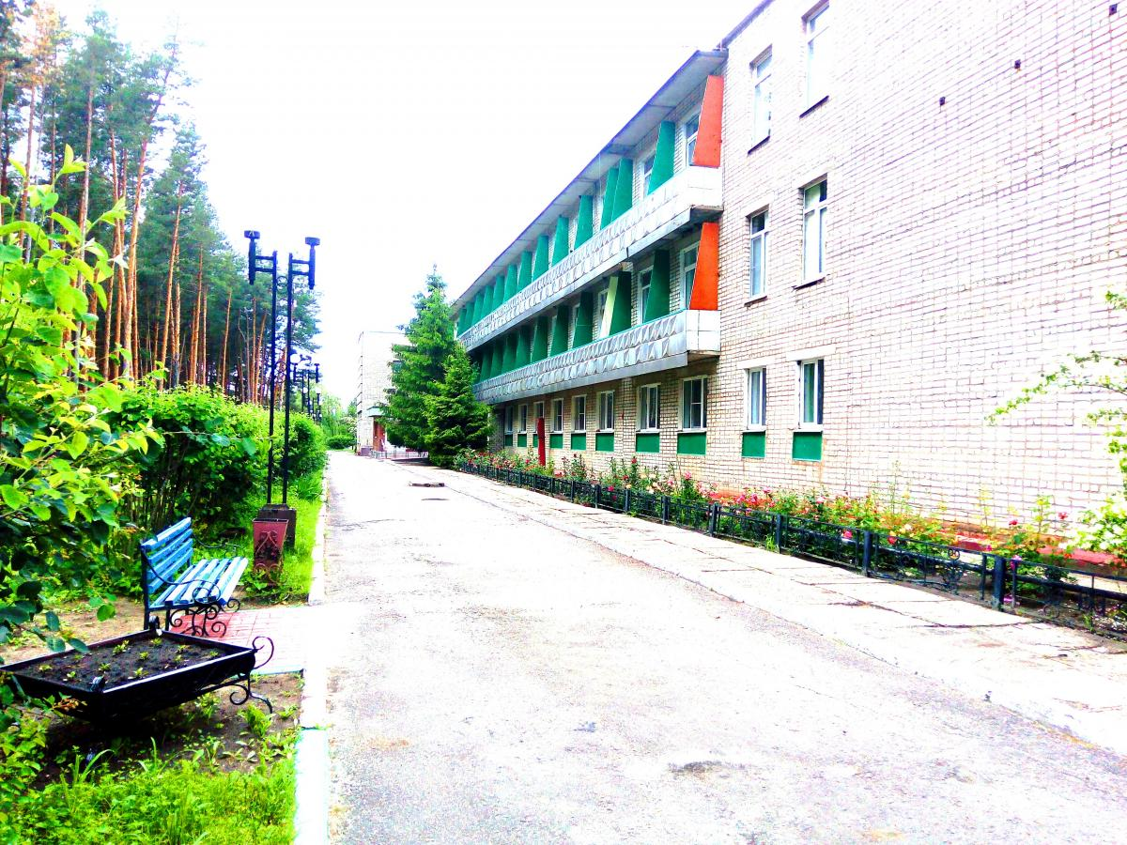
Проект
«Жемчужина здоровья»
Выполнила воспитатель
АУ ВО «Областной центр
социальной реабилитации
и оздоровления «Жемчужина Дона»
Велигданова Анастасия Алексеевна

Slide 2
Суть проекта
"Жемчужина Дона" - Автономное учреждение Воронежской области "Областной центр социальной реабилитации и оздоровления", расположенный в живописном месте на берегу реки Дон в Воронежской области, сельского поселения Казинского Павловского района.
Отдыхающие "Областного Центра "Жемчужина Дона" имеют проблемы со здоровьем, слабое физическое развитие.
До поступления в учреждение некоторые дети проживали в неблагополучной обстановке при отсутствии полноценного питания, нормальных условий для жизни, что неблагоприятно отразилось на состоянии их эмоционального фона.
С этой целью реализуется целевая программа «Жемчужина здоровья"
Главная задача Проекта состоит в сохранении и укреплении здоровья, выравнивании эмоционального фона пропаганде здорового образа жизни, формировании у детей и родителей личной ответственности за своё здоровье и безопасность через медицинские процедуры, игровые формы, кружковую деятельность, творчество, активный диалог и вовлечение в коллективные творческие дела.

Slide 3
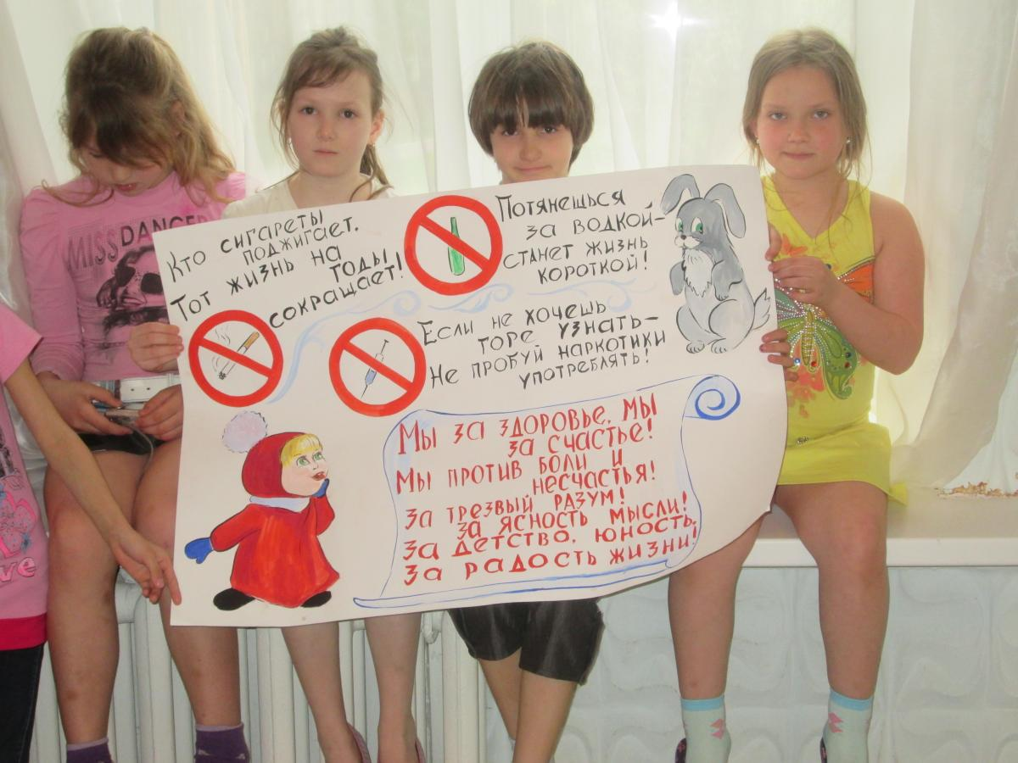
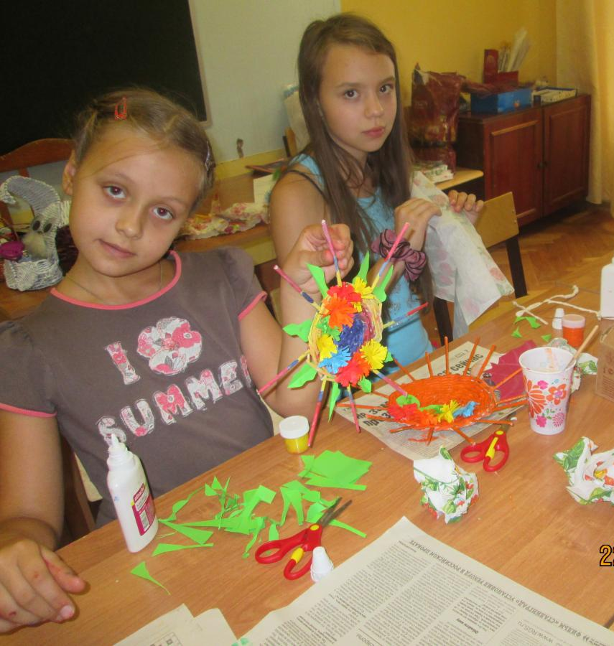

Целевая аудитория и результаты
Целевой аудиторией Проекта являются дети, в возрасте 7-17 лет, многодетные семьи, семьи участников СВО, малообеспеченные и неполные семьи, семьи, воспитывающие детей-инвалидов.
В 2022-2026 году 500 человек прошли оздоровление и успешно адаптировались к социуму. Это дети и родители заезда "Мать и дитя", семьи участников СВО, многодетные семьи, неполные и малообеспеченные семьи, сироты, инвалиды.

Slide 4
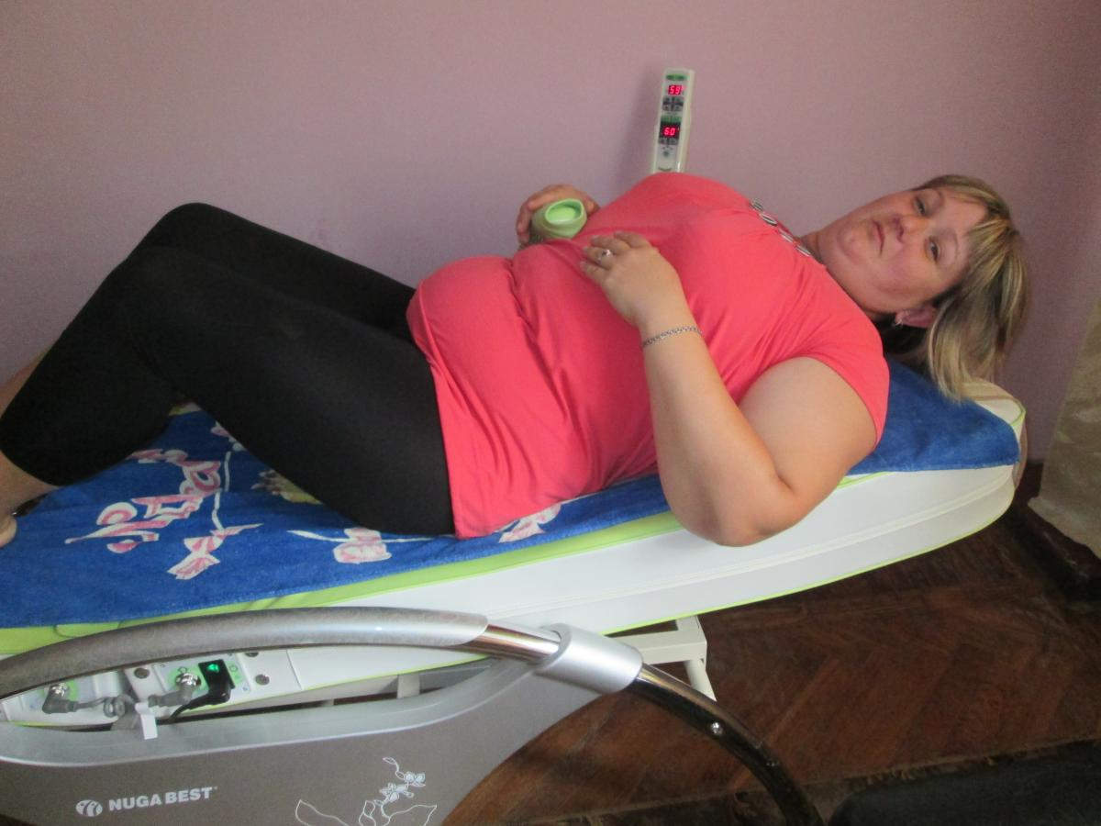
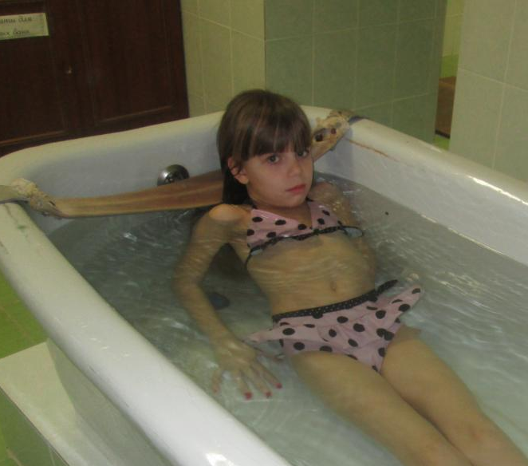
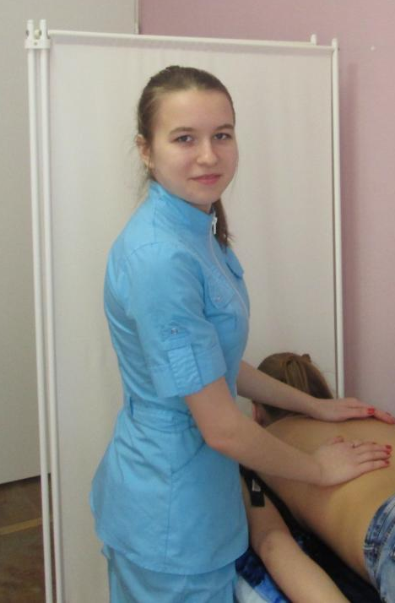
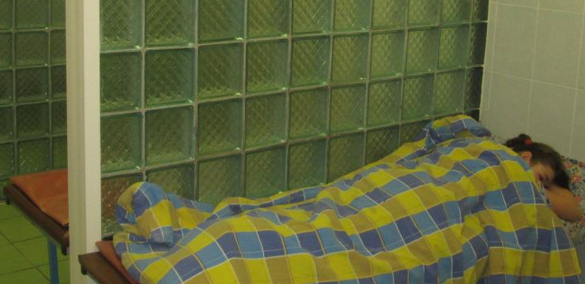
Польза
Польза от Проекта, безусловно, есть. Дети и взрослые оздоравливаются, наблюдается положительная динамика в физическом развитии, улучшается эмоциональное состояние, снижается заболеваемость. Происходит успешная адаптация к социуму. Отдыхающие учреждения избавляются от существовавших ранее комплексов, становятся активными участниками групповых и общих дел.

Slide 5
С начала 2024 года наше учреждение временно прекращает свою деятельность для проведения капитального ремонта. Это решение принято с целью улучшения условий пребывания наших посетителей и сотрудников, а также повышения эффективности реализации всех учебно-воспитательных и оздоровительных программ.
Мы понимаем, насколько важно поддерживать комфортную среду для нашего коллектива и гостей учреждения. Поэтому решено провести комплексный ремонт помещений, обновить техническое оснащение и создать оптимальные условия для дальнейшего роста и развития.
Несмотря на временную приостановку работы, мы продолжаем подготовку к открытию обновленного пространства. За время реконструкции будут внедрены современные технологии, улучшена инфраструктура и создана идеальная среда для качественного выполнения поставленных задач.

Slide 6
